Slide 1
Lesson 16: Hardhat Upgrades
Delegate Call

Slide 2
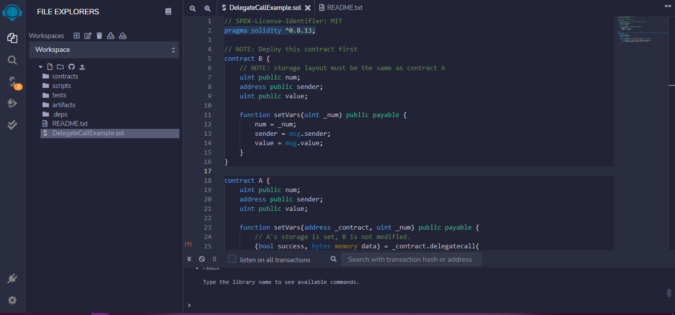
Buat File di Remix IDE DelegateCallExample.sol dengan isi seperti di link https://solidity-by-example.org/delegatecall

Slide 3
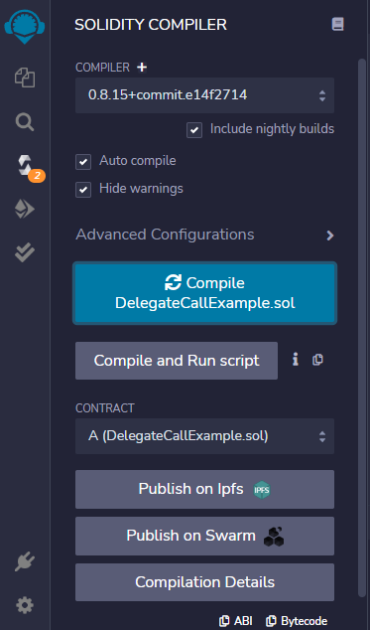
Compile File DelegateCallExample.sol dengan versi 0.8.13 keatas

Slide 4
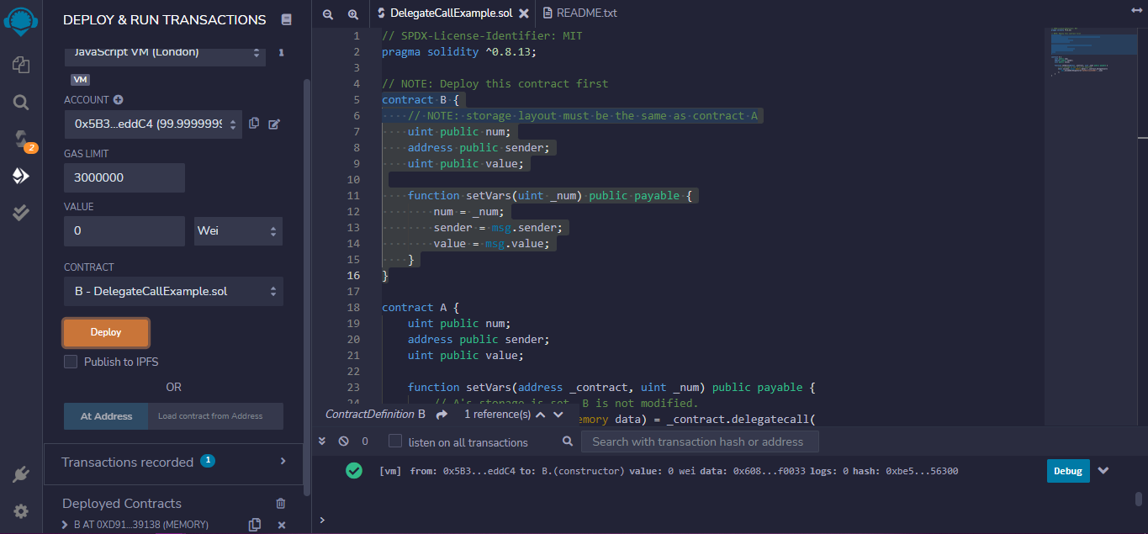
Lalu kita Deploy contract B, maka akan muncul tampilan seperti ini

Slide 5
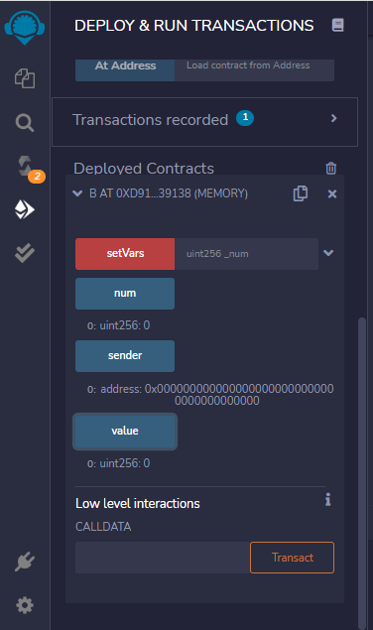
Klik num, sender, dan value maka isinya akan kosong seperti dibawah ini pada contract B.

Slide 6
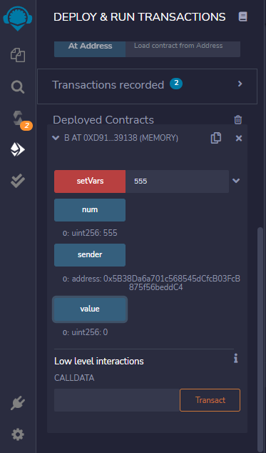
Lalu kita setVars 555 maka ia akan mengisi num 555 dan akan mengirim sender.

Slide 7
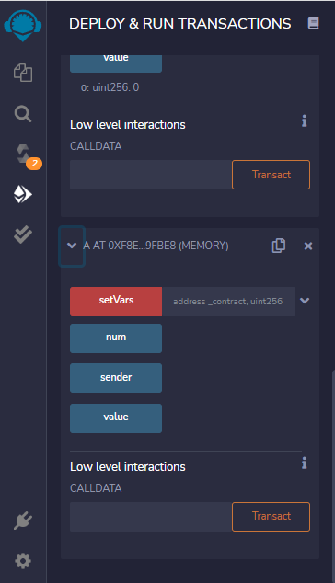
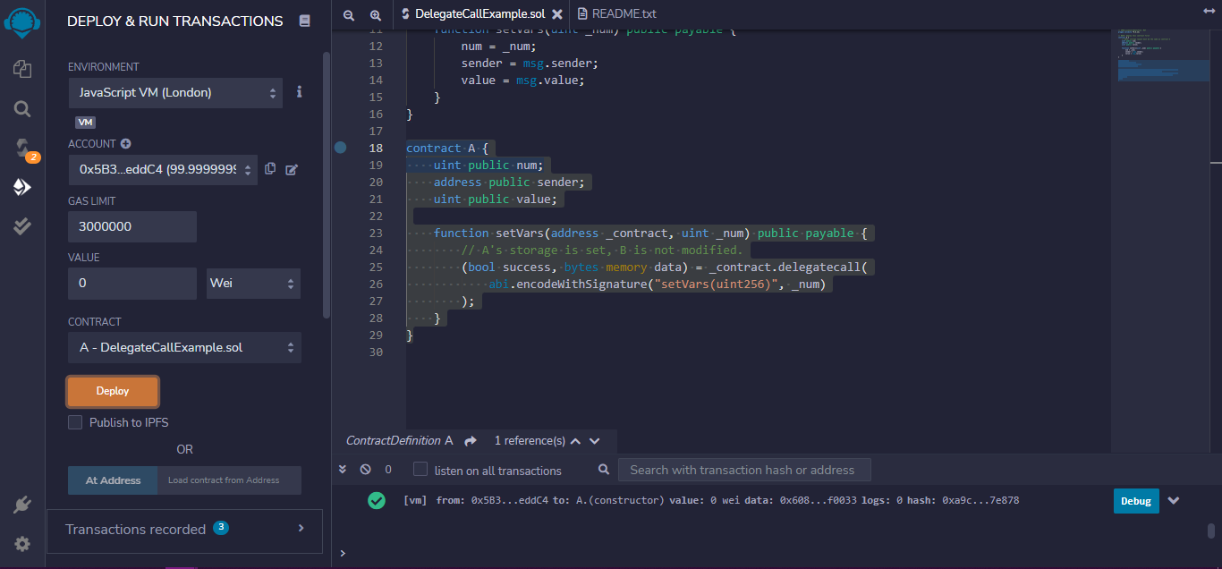
Sekarang kita Deploy contract A

Slide 8
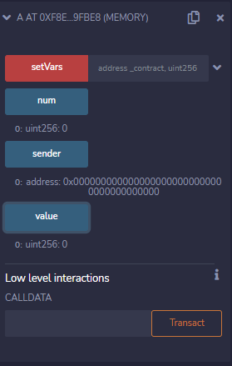
Klik num, sender, dan value maka isinya akan kosong seperti dibawah ini, pada contract A.

Slide 9
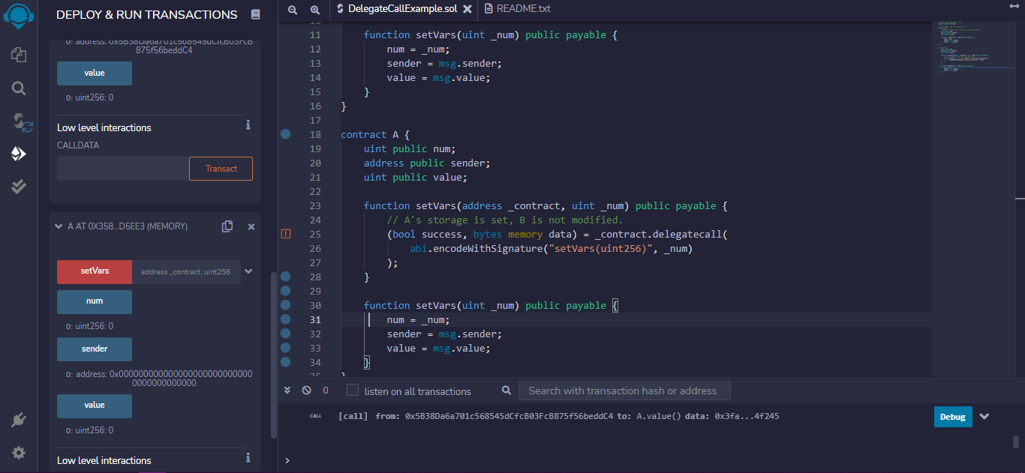
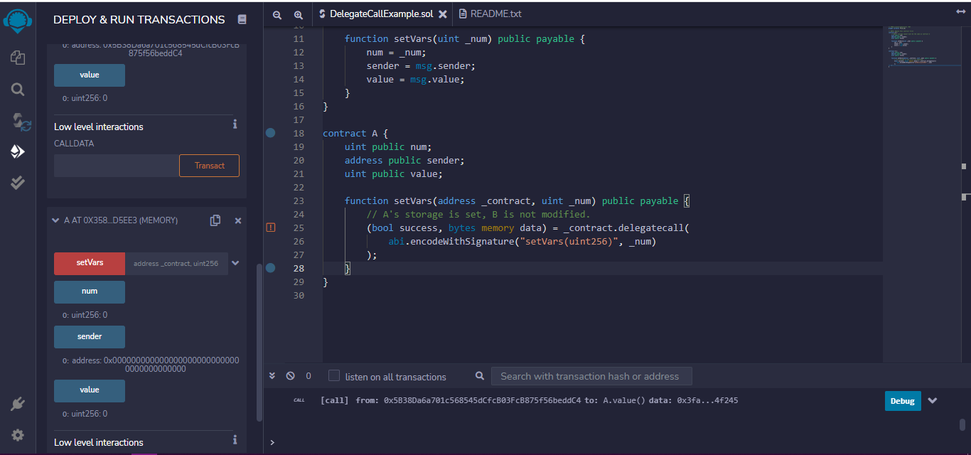
Lalu kita pinjam function dari contract B run sekali, lalu hapus kembali function tersebut, dan ini adalah perumpamaan sistem delegate berkerja

Slide 10
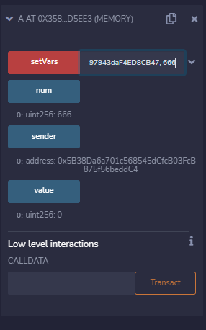

Kita copy address pada contract B lalu isi setVars dengan yang kita mau di contract A, maka akan bisa berjalan dengan baik seperti pada contract B

Slide 11
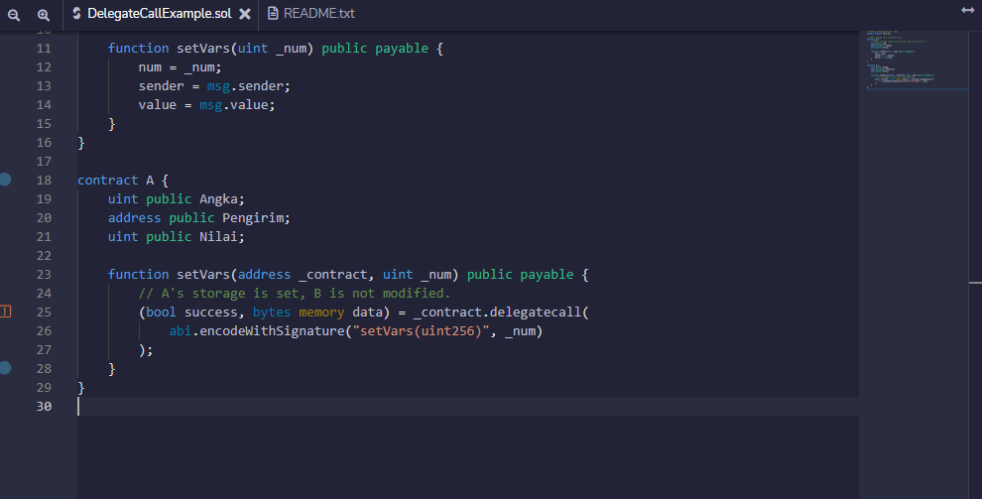
Jika kita mengubah nama variable pada contract A, maka tidak akan berpengaruh dengan cara kerja, karena function yang dipakai tetap sama dengan function di contract B seperti contoh dibawah

Slide 12
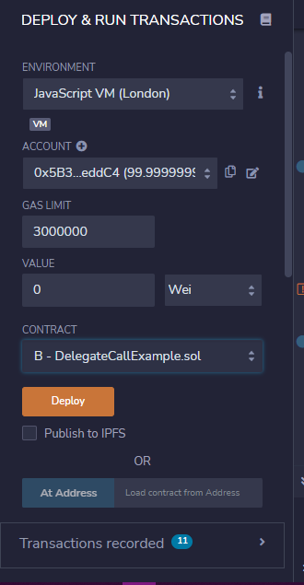
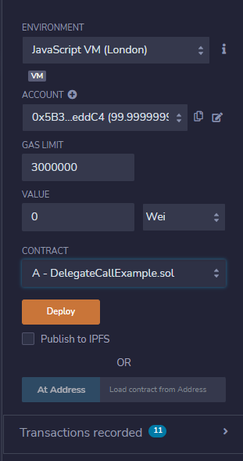
Lalu kita depoy ulang contract A dan B

Slide 13
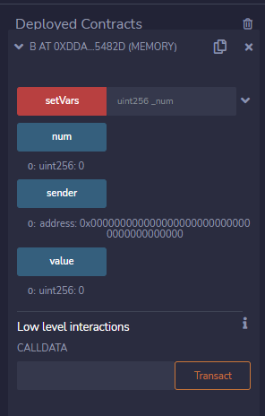
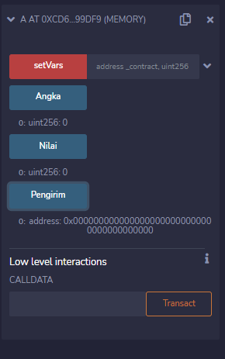
Klik num, sender, dan value di contract B dan klik angka, pengirim dan nilai di contract A.

Slide 14
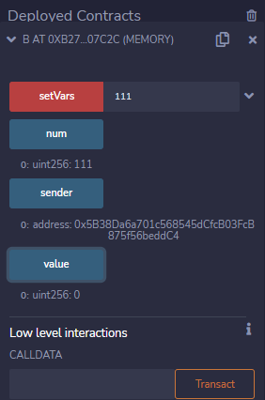
Kita setVars lagi pada contract B

Slide 15
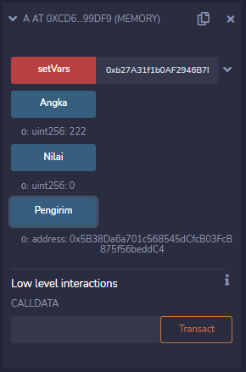
Copy alamat contract B dan masukan di setVars pada contract A beserta nilai yang diinginkan, maka contract A akan bekerja persis sama dengan contract B, walaupun dengan nama Variable yang berbeda

Slide 16
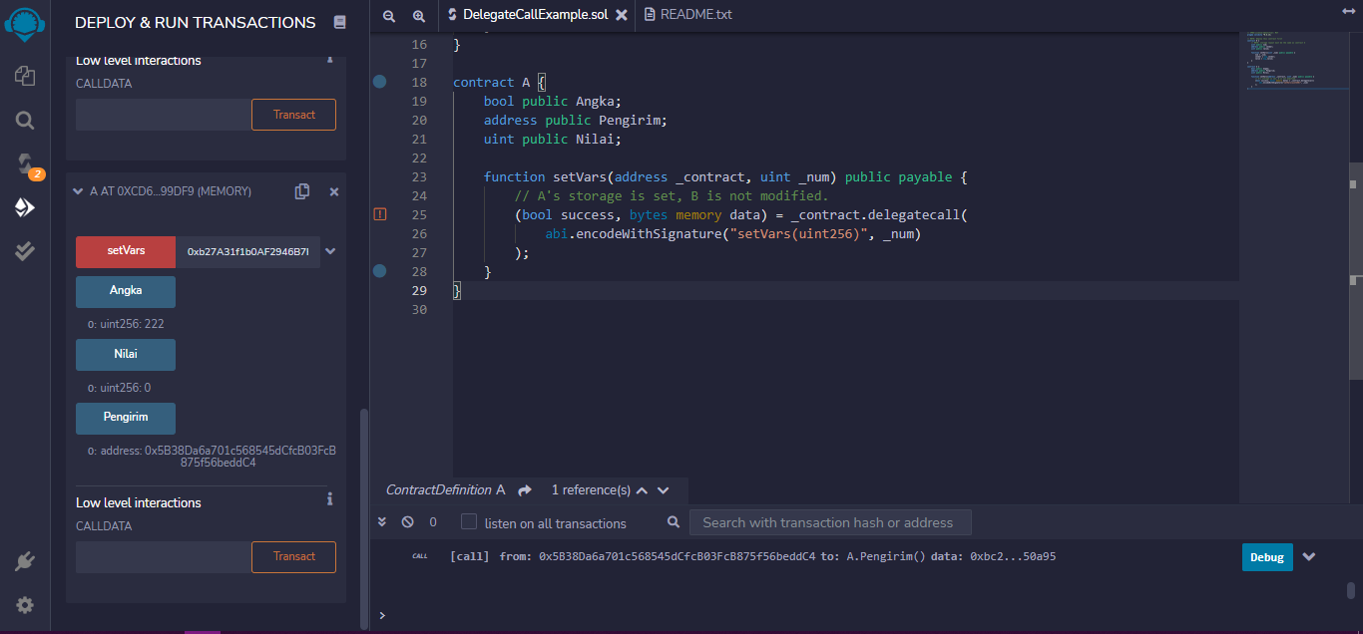
Sekarang coba kita ubah Tipe Variable angka pada contract A jadi boolean

Slide 17
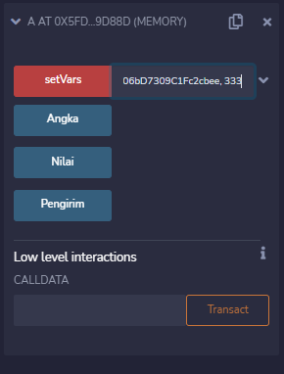
Kita deploy Kembali contract A dan isi Kembali address contract B serta setVars yang kita inginkan

Slide 18
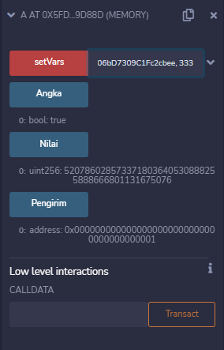
klik angka, pengirim dan nilai di contract A, maka nilainya akan true karena Boolean

Slide 19
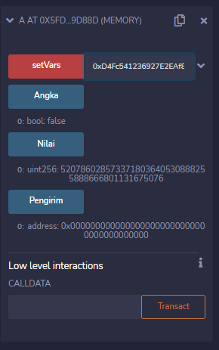
Jika kita isi 0 pada setVarsnya, maka akan bernilai false karena pada contract B valuenya adalah integer/angka jadi selain 0 akan bernilai true, sedangkan 0 false

